Slide 1
От какого дерева листок?
Воспитатель: Е.Ю. Шимановская

Slide 2
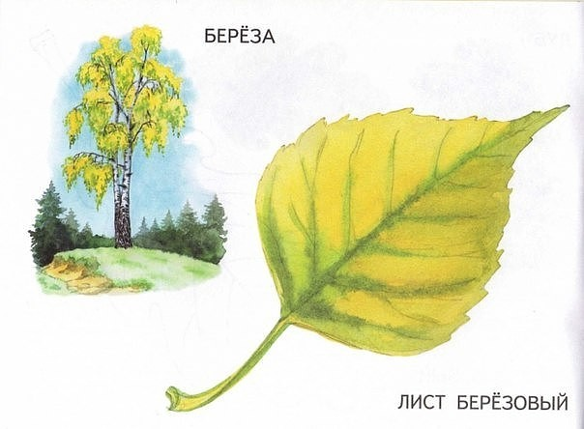

Slide 9
